Slide 1
স্বাগতম

Slide 2
পরিচিতি
নাছির উদ্দিন
সহকারী শিক্ষক
আলহাজ্ব নওয়াব আলী আদশ উচ্চ বিদ্যালয় টেংরা,শ্রীপুর,গাজীপুর।
শ্রেনিঃ দশম
বিষয়ঃ কৃষি
অধ্যায়ঃ ষষ্ঠ
ছাত্র/ছাত্রীর সংখ্যাঃ ৩০জন
সময়ঃ ৪০ মিনিট

Slide 3
পাঠ শিরোনাম
মাছ চাষ

Slide 4
শিখন ফল
এ পাঠ শেষে শিক্ষার্থীরা………………
১। ক্যাটফিশ জাতীয় মাছ কাকে বলে বলতে পারবে ।
২। শিং ও মাগুর মাছের গুরুত্ব আলোচনা করতে পারবে ।
৩। শিং ও মাগুর মাছ চাষের সুবিধা গুলো বলতে পারবে ।

Slide 5
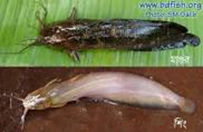
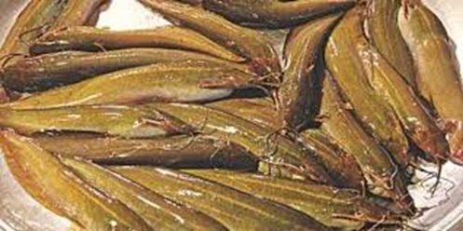
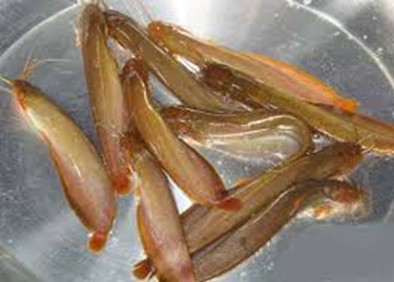
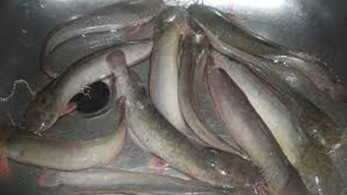
শিং ও মাগুর মাছের ছবি

Slide 6
একক কাজ
প্রশ্নঃ ক্যাটফিশ জাতীয় মাছ কাকে বলে ?

Slide 7
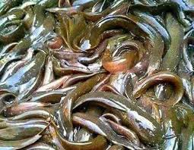
সমাধানঃ
ক্যাটফিশ জাতীয় মাছ হচ্ছে শিং মাগুর পাবদা ও টেংরা বা যাদের শরীরে আঁশ নাই।

Slide 8
জোড়ায়ে কাজ
প্রশ্নঃ শিং ও মাগুর মাছের গুরুত্ব আলোচনা কর?

Slide 9
সমাধানঃ
বড় অনেক প্রজাতি মাছের তুলনায় শিং মাগুর মাছের পুষ্টিগুণ অনেক বেশি। এসব মাছে শরীরের উপযোগী লৌহ অধিক পরিমানে আছে।
এসব মাছে প্রোটিনের পরিমান বেশি ও তেল কম থাকে ।

Slide 10
দলীয় কাজ
প্রশ্নঃ শিং ও মাগুর মাছ চাষের সুবিধা গুলো ব্যাখ্যা কর?

Slide 11
সমাধানঃ
বাজারে প্রচুর চাহিদা রয়েছে তাই এ মাছ চাষে অধিক মুনাফা লাভ করা যায়। অল্প পানিতে অধিক ঘনত্বের এ মাছ চাষ করা যায়। রোগবালাই খুব কম হয়। সঠিক ভাবে পরিচর্যা করলে অল্প সময়েই বাজার
জাত করার উপযোগী হয় ।

Slide 12
মুল্যায়ন
১। কোন মাছকে জিওল মাছ বলে?
(ক) রুই ও কাতলা (খ) শিং ও মাগুর (গ) পাবদা ও গুলশা (ঘ)কৈ ও তেলাপিয়া ২। শিং ও মাগুর মাছের প্রজনন হয় কোন মাসে ।
(ক) মে থেকে সেপ্টেম্বর (খ) এপ্রিল থেকে মে (গ) জানুয়ারী থেকে ফেব্রয়ারী (ঘ) মার্চ থেকে এপ্রিল
৩।কোন মাছের ফুলকা নাই ।
(ক) রুই (খ) ইলিশ (গ)শিং ও মাগুর (ঘ)কাতলা।

Slide 13
বাড়ীর কাজ
প্রশ্নঃ
শিং ও মাগুর মাছ চাষের জন্য কেমন পুকুর নির্বাচন ও প্রস্তুত করা দরকার তা লিখে আনবে।

Slide 14
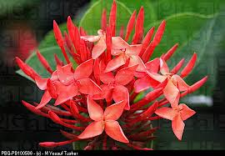
ধন্যবাদ

